Slide 1
Тема 1. Введение
Операционные системы

Slide 2
Список литературы
Э.Таненбаум
Современные операционные системы
Питер, СПб., 3-изд., 2010
Д. В. Иртегов
Введение в операционные системы
БХВ-Петербург, СПб., 2-е изд., 2008
В. Столлингс
Операционные системы
Вильямс, М., 4-е изд., 2004

Slide 3
Список литературы
А. А. Стахнов
Linux
СПб.: БХВ-Петербург, 2-е изд., 2007
Т. Л. Партыка
Операционные системы, среды и оболочки:
М.: ФОРУМ-ИНФРА-М, 2004
В.О. Сафонов
Основы современных операционных систем: учеб. пособие для вузов
М.: "ИНТУИТ", 2011

Slide 4
Компьютеры повсюду
в вашем кармане
в вашей микроволновой печи
в космосе
У нас есть оборудование и возможности ОС, позволяющие:
Запускать программы двойным щелчком мыши
работать устройствам
Неправильно работающие приложения не могут сломать машину
Но очень немногие люди действительно понимают как на самом деле работают компьютеры на низком уровне.

Slide 5
Цели
Фундаментальное понимание об оборудовании ПК и ОС
с момента загрузки
… до управления устройствами и памятью
… запуска комплексных многопоточных приложений
Фокус на обеспечении и системах
Notes:
В конце курса вы поймете низкоуровневые детали компьютерного оборудования и современных ЦП
Вы узнаете ключевые функции операционных систем
Управление вводом/выводом и памятью
Загрузкой программ
Планированием ЦП и изоляции процессов
Вы узнаете, что проектирование систем это искусство, а не наука:
- построение систем это об управлении уступками (компромиссами)

Slide 6
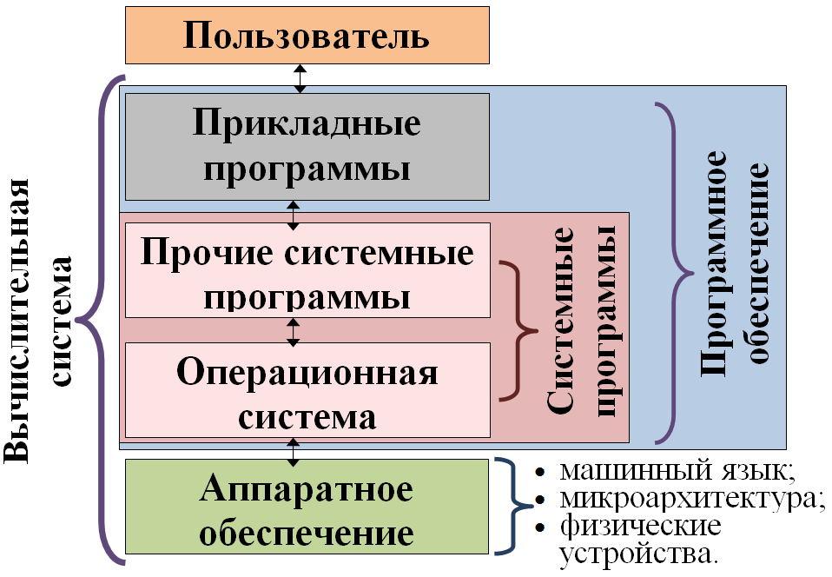

Slide 7
Предмет изучения
Основные точки зрения:
ОС, как виртуальная машина
С помощью простых и ясных абстракций от программиста скрываются физические подробности работы компьютера
ОС, как менеджер ресурсов
Осуществляет упорядоченное и контролируемое распределение процессорного времени, памяти и др. между программами

Slide 8
Предмет изучения
Основные точки зрения:
ОС, как защитник пользователей и программ
Обеспечивает сохранность данных каждого пользователя и изолирует их выполняющиеся приложения друг от друга
ОС, как постоянно функционирующее ядро
Notes:
ОС, как постоянно функционирующее ядро
Постоянно работающая программа (или ее часть – ядро), взаимодействующая со всеми прикладными программами
Не существует точного адекватного определения, что такое ОС. Проще сказать, для чего нужна ОС и что делает

Slide 9
Предмет изучения
Операционная система: (Operating System) – ПО, управляющее ресурсами аппаратного обеспечения вычислительного устройства и предоставляющее общие услуги для исполнения прикладных программ.
Основные особенности
большой объём
режимы ядра и пользователя

Slide 10
Основные компоненты ОС:
Ядро (kernel) – предоставляет базовый уровень управления аппаратными ресурсами (при помощи ПО прошивки и драйверов устройств);
сетевые возможности;
безопасность;
пользовательский интерфейс.

Slide 11
Функции/компоненты ядра
поддержка исполнения программ;
прерывания;
режимы исполнения (защищённый.супервизора);
управление памятью
виртуальная память
многозадачность
драйверы устройств

Slide 12
История операционных систем

Slide 13
История операционных систем
Hardware и software эволюционируют совместно, влияя друг на друга.
Критерии естественного отбора в эволюции ВС:
Удобство
Эффективность
Безопасность
История эволюции ВТ насчитывает четыре периода.

Slide 14

История операционных систем
1-й период (1945-1955): Электронные лампы и коммутационные панели

Slide 15
1-й период (1945-1955)
ОС отсутствуют
Июнь 1945 – принципы Джона фон Неймана
Программирование только на машинном языке
Перфокарты или панели переключателей

Slide 16
1-й период (1945-1955)
ОС отсутствуют
организация вычислительного процесса выполнялась программистом с пульта управления
за пультом – только один человек
управление основными функциями при помощи соединения коммутационных панелей проводами

Slide 17
1-й период (1945-1955)
ОС отсутствуют
Одновременно выполняется только одна операция
1-е системное ПО:
1951-52 гг. – прообразы компиляторов, например, с Fortran
1954г. – ассемблер для IBM-701 (Нэт Рочестер)

Slide 18
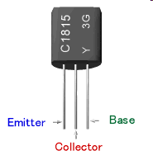

История операционных систем
2-й период (1955-1965): Транзисторы и системы пакетной обработки

Slide 19
2-й период (1955-1965)
Новая элементная база – транзисторы:
Повышение надежности ВТ
Снижение энергопотребления
Упрощение систем охлаждения
Уменьшение размеров компьютеров
Снижение стоимости их эксплуатации и обслуживания

Slide 20
2-й период (1955-1965)
Бурное развитие алгоритмических языков (Algol-58, Lisp, Cobol, Algol-60, PL-1,…), настоящие инструментальные системы
Разделение персонала на программистов и операторов;
Задания (программа, входные данные, требуемые ресурсы), пакеты заданий.

Slide 21
2-й период (1955-1965)
Вычислительным процессом управляют системы пакетной обработки, имеющие формализованный язык управления заданиями.
Первая система пакетной обработки: BESYS (компания Bell System, 1957 г.)

Slide 22
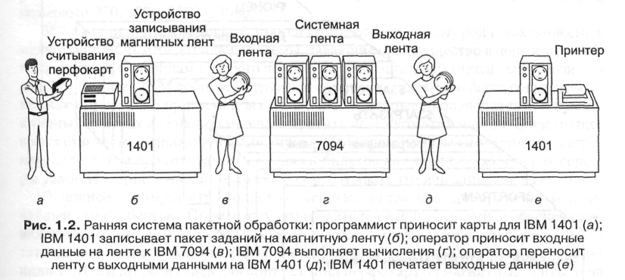
2-й период (1955-1965): Транзисторы и системы пакетной обработки

Slide 23
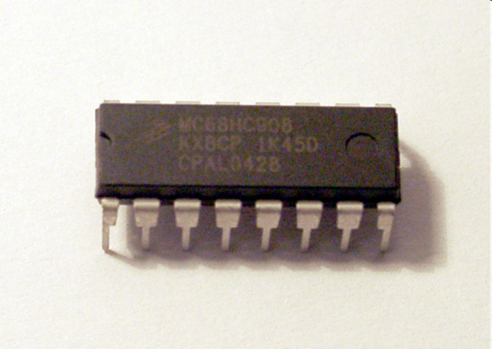
История операционных систем
3-й период (1965-1980): Компьютеры на основе интегральных микросхем (ИМС)

Slide 24
3-й период (1965-1980)
Переход от транзисторов к ИМС:
ВТ становится надежной и дешевой
Решаются многочисленные и сложные задачи
Растет производительность процессоров
Магнитные диски сменили магнитную ленту
Планирование заданий
«Бутылочное горлышко» - низкая скорость устройств ввода-вывода (УВВ)

Slide 25
3-й период (1965-1980)
«Бутылочное горлышко» – низкая скорость УВВ: решение ⇒ буферизация
Режим off-line – операции ввода-вывода выполняются на отдельно стоящих компьютерах
Режим on-line – spooling (Simultaneous Peripheral Operation On-Line) – операции ввода/вывода выполняются на том же компьютере, который производит вычисления.
Аппаратная поддержка: прерывания

Slide 26
3-й период (1965-1980)
Реализованы практически все основные механизмы, присущие современным ОС:
мультипрограммирование;
поддержка многотерминального многопользовательского режима;
виртуальная память;
файловые системы;
разграничение доступа;
сетевая работа.

Slide 27
3-й период (1965-1980)
Мультипрограммирование (многозадачность)
Пока одна программа выполняет операцию ввода-вывода, процессор выполняет другую программу

Slide 28
3-й период (1965-1980)
Мультипрограммирование
Аппаратная поддержка:
Защитные механизмы: (привилегированные и непривилегированные команды)
Прерывания
Внешние – (асинхронное событие)
Внутренние (исключительные ситуации) – ошибки, нарушения защиты,…

Slide 29
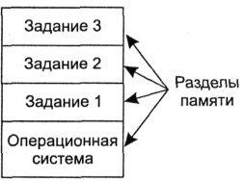
3-й период (1965-1980)
Мультипрограммирование
Для реализации потребовалось создание системы распределения памяти, когда каждая задача загружается в свой раздел (участок ОЗУ).

Slide 30
3-й период (1965-1980)
Мультипрограммирование привело к изменению ОС:
Системные вызовы, как интерфейс между ОС и прикладными программами
Планирование заданий
Необходимость сохранения контекста (содержимого регистров и структур данных) при переключении задач

Slide 31
3-й период (1965-1980)
Мультипрограммирование привело к изменению ОС:
Стратегии управления памятью
Средства коммуникации и синхронизации между программами
Появились дисплеи на основе электронно-лучевой трубки и полноценные клавиатуры

Slide 32
3-й период (1965-1980)
Мультипрограммирование привело к появлению систем разделения времени (time-sharing –системы),
Процессор переключается между задачами не только во время операций ввода-вывода, но и просто через определенные промежутки времени

Slide 33
3-й период (1965-1980)
Системы разделения времени
Многопользовательский режим
Механизм виртуальной памяти
Развитые файловые системы
Одна из первых многопользовательских систем – система MULTICS (MULTiplexed Information and Computing service)
В дальнейшем эта работа развилась в систему UNIX

Slide 34
3-й период (1965-1980)
Множество разновидностей несовместимых UNIX, основные:
System V корпорации AT&T;
BSD (Berkeley Software Distribution) Калифорнийского университета Беркли.
Для написания универсальных программ, работающих в любой UNIX-системе, разработан стандарт POSIX.

Slide 35
3-й период (1965-1980)
Стандарт POSIX переделяет минимальный интерфейс системного вызова, который должны поддерживать совместимые системы UNIX.
UNIX →
POSIX →
MINIX (1987)→
LINUX (1991)

Slide 36
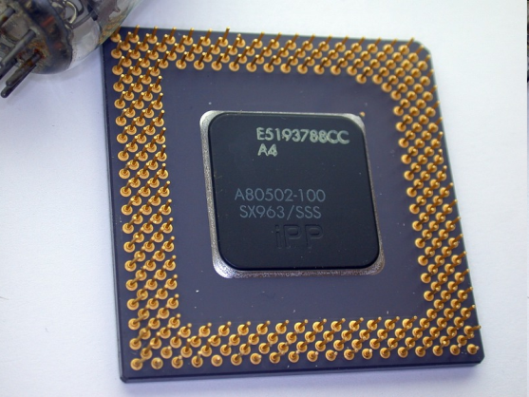
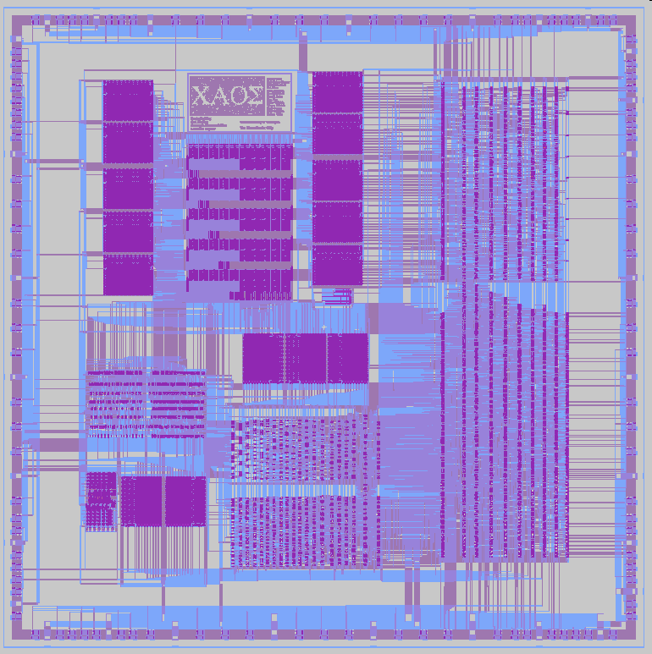
История операционных систем
4-й период (1980-настоящее время): Персональные компьютеры. Классические, сетевые и распределенные системы)

Slide 37
4-й период (1980 по настоящее время)
БИС (большая интегральная система)
Возрастание степени интеграции
Очередное удешевление
Персональные компьютеры
«Дружественный», интуитивно понятный интерфейс
Автономные (классические), сетевые и распределенные ОС

Slide 38
4-й период (1980 по настоящее время)
MS DOS (начало 80-х гг.) – основная ОС для микрокомпьютеров
Графический интерфейс пользователя (GUI – Graphical User Interface) – корпорация Macintosh – 1984 г.
WINDOWS (с 1985 г)
См. Эволюция ОС Windows

Slide 39
4-й период (1980 по настоящее время)
Сетевая операционная система – не имеет отличий от ОС однопроцессорного компьютера.
Обязательно содержит:
программную поддержку для сетевых интерфейсных устройств (драйвер сетевого адаптера),
средства для удаленного входа в другие компьютеры сети
средства доступа к удаленным файлам

Slide 40
4-й период (1980 по настоящее время)
Распределенная ОС – представляется пользователям традиционной однопроцессорной системой, хотя она и составлена из множества процессоров.
Пользователи могут не беспокоиться о том, где работают их программы или где расположены файлы;
все автоматически и эффективно обрабатывается ОС.

Slide 41
4-й период (1980 по настоящее время)
WINDOWS NT (New Technology – 1993 г.)
WINDOWS 95
WINDOWS 98
WINDOWS 2000
WINDOWS XP
WINDOWS VISTA
WINDOWS seven
WINDOWS 8, 8.1
WINDOWS 10

Slide 42
История развития ОС – выводы
Основные функции классических ОС
Планирование заданий
Средства коммуникации и синхронизации программ
Управление памятью
Файловая система
Управление вводом-выводом
Обеспечение безопасности

Slide 43
Основные понятия и концепции ОС

Slide 44
Основные понятия и концепции ОС
Системные вызовы (обеспечивают взаимодействие ОС с прикладной программой)
Прерывания – обработка различных событий в ОС
Исключительные ситуации
Файлы
Процессы и нити

Slide 45
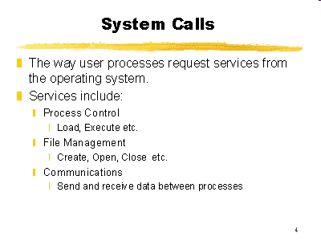
Основные понятия и концепции ОС
Системные вызовы

Slide 46
Системные вызовы
System calls – интерфейс между ОС и прикладной программой
Создают, используют и удаляют различные объекты: процессы, файлы, и т.п.
Переход задачи в режим ядра (kernel mode)
Осуществляется командой программного прерывания (INT) – синхронное событие (связано с выполняемым процессором кодом)

Slide 47
Системные вызовы - POSIX
В POSIX более 100 системных вызовов
fork (exit)- создание/завершение процесса
open (close)- открыть/закрыть файл
read - читает данные из файла в буфер
write - пишет данные из буфера в файл
stat - получить информацию о состоянии файла

Slide 48
Системные вызовы - POSIX
В POSIX существует более 100 системных вызовов:
mkdir (rmdir) – создает (удаляет) каталог
link (unlink)- создает (удаляет) ссылку
mount (umount) – монтирует (демонтирует) файловую систему
chdir - изменяет рабочий каталог
…

Slide 49
Системные вызовы
Системные вызовы в Windows – интерфейс прикладного программирования Win 32/Win64 API:
Win API отделен от системных вызовов, что позволяет менять системные вызовы в разных версиях, не переписывая программы.
В Win 32/Win64 API существует более 1000 вызовов.

Slide 50
Системные вызовы - Win API
CreateProcess (fork) - создание нового процесса
ExitProcess (exit) - завершение процесса
CreateFile (open) - открывает файл
CloseHandle (close) - закрывает файл
ReadFile (read) - читает данные из файла в буфер

Slide 51
Системные вызовы - Win API
WriteFile (write) - пишет данные из буфера в файл
CreateDirectory (mkdir) - создает новый каталог
RemoveDirectory (rmdir) - удаляет каталог
SetCurrentDirectory (chdir) - изменяет рабочий каталог
…

Slide 52
Основные понятия и концепции ОС
Прерывания

Slide 53
Прерывания
Hardware interrupt – событие, генерируемое внешним (по отношению к процессору) устройством
Например, нажатие клавиши клавиатуры;
Завершение асинхронной операции ввода-вывода;

Slide 54
Прерывания
Hardware interrupt – событие, генерируемое внешним устройством:
Прерывания таймера
Планирование процессов
Асинхронное событие – возникает независимо от того, какой код выполняется процессором в данный момент
и т.д.

Slide 55
Основные понятия и концепции ОС
Исключительные ситуации

Slide 56
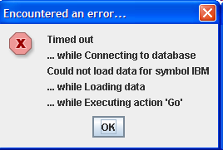
Исключительные ситуации
Exception – возникает в результате выполнения программой недопустимой операции, например:
доступ к ресурсу при отсутствии необходимых привилегий,
обращение к отсутствующей странице памяти;
и т.п.

Slide 57
Исключительные ситуации
Exception – в отличие от прерываний – это синхронные события, возникающие в контексте текущей задачи (как и системные вызовы)
Исправимые (нет нужных данных в памяти)
Неисправимые (ошибка в программе) ⇒ завершение программы

Slide 58
Основные понятия и концепции ОС
Файлы

Slide 59
Файлы
Файл (file) – часть пространства на носителе информации, имеющая имя
Файловая система (file system) – скрывает особенности ввода-вывода и дает программисту простую абстрактную модель файлов, независимую от устройств.

Slide 60
Файлы
Файловая система (file system) – включает:
Системные вызовы для работы с файлами
Понятия каталога, пути,
и т.п.

Slide 61
Основные понятия и концепции ОС
Процессы и нити

Slide 62
Процессы и нити
Процесс – наиболее фундаментальная концепция в ОС
Основная задача ОС – распределение ресурсов между процессами и потоками.
Процесс, связан с программным кодом исполняемого модуля и рассматривается ОС как заявка на потребление всех видов ресурсов, кроме процессорного времени.

Slide 63
Процессы и нити
Нити (потоки, threads)
Поток (нить) – последовательность команд, выполняемых ЦП.
Процесс может иметь один или несколько потоков.
ОС распределяет процессорное время между потоками.
Процессу назначается адресное пространство и набор ресурсов, которые используются всеми его потоками.

Slide 64
Архитектура операционных систем

Slide 65
Архитектура ОС
Состав модулей (компонент) ОС
Структура связей между отдельными модулями ОС
Принципы взаимодействия модулей ОС
Принципы функционирования ОС в плане выполнения отдельных функций и в целом

Slide 66
Типы архитектур
Монолитная архитектура
Многослойная архитектура
Микроядерная архитектура
и др.

Slide 67
Монолитная архитектура
Нет разделения на отдельные модули
Модули ОС сильно связаны
Затруднены обновление, разработка и отладка ОС
Пример: LINUX
ОС

Slide 68
Монолитная архитектура
Каждая процедура может вызывать любую другую
Все процедуры работают в привилегированном режиме
Ядро совпадает со всей операционной системой
Пользовательские программы взаимодействуют с ядром через системные вызовы

Slide 69
Монолитная архитектура
Программа пользователя
Программа пользователя
Привилегированный режим
ОС = ядро
точки входа в ядро – системные вызовы
Программа пользователя

Slide 70
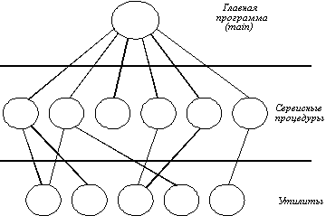
Монолитная архитектура
Структура системы:

Slide 71
Монолитная архитектура
Структура системы:
Главная программа, которая вызывает требуемые сервисные процедуры.
Набор сервисных процедур, реализующих системные вызовы.
Набор утилит, обслуживающих сервисные процедуры.

Slide 72
ОС с ядром
Выделяется специальный модуль – ядро
Для выполнения дополнительных задач используются вспомогательные модули
Ядро
Вспомогательный модуль
Приложение пользователя

Slide 73
Функции ядра
Внутрисистемные задачи организации вычислительного процесса
Создание прикладной программной среды (предоставление API-функций приложениям пользователя и вспомогательным модулям)

Slide 74
Особенности реализации ядра
Ядро реализует только основные функции ОС
При реализации ядра важна скорость выполнения его функций
Функции ядра реализуются как резидентные модули
Ядро реализуется как программный модуль специального формата

Slide 75
Виды вспомогательных модулей
Утилиты ОС
Системные обрабатывающие программы (СОП)
Программы предоставления пользователю дополнительных услуг
Библиотеки процедур различного назначения

Slide 76
Особенности реализации вспомогательных модулей
Реализуются в виде дополнительных программ или библиотек
Загружаются в ОЗУ только на время использования, т.е. являются транзитными модулями
Формат модулей совпадает с форматом приложений пользователя
Нет четкого различия между вспомогательными модулями и приложениями пользователя
Для выполнения своих задач используют API-функции, предоставляемые ядром

Slide 77
Достоинства ОС с ядром
Легкая расширяемость
Возможность обеспечения защиты системного программного кода и данных ОС

Slide 78
Ядро в привилегированном режиме
Повышение привилегий основной части ОС по сравнению со вспомогательными модулями и приложениями пользователя
Повышение уровня защищенности системного программного кода и данных операционной системы
Утилиты
СОП
Приложения
Пользовательский режим
Привилегированный режим
Ядро

Slide 79
Привилегированный режим
Содержит модули, выполняющие критические функции (ядро)
Содержит модули, реализующие прямые обращения к аппаратной части вычислительной системы
Гарантирует защиту областей памяти ОС от воздействия приложений пользователей

Slide 80
Пользовательский режим
Для выполнения вспомогательных модулей ОС
Для выполнения приложений пользователя
Обеспечивает защиту областей памяти приложений от воздействия других приложений (выполнение приложений в защищенном адресном пространстве)

Slide 81
Особенности выполнения приложений в пользовательском режиме
Работа приложения
Работа приложения
Системный вызов
Работа ядра
Время переключения режимов

Slide 82
Многослойная структура ОС
Вспомогательные
Аппаратная
часть
Ядро
модули

Slide 83
Многослойная структура ОС
Развитие архитектуры ОС с ядром в привилегированном режиме
Повышение уровня:
защищенности отдельных модулей ОС от воздействия других модулей;
абстрагирования модулей верхних уровней ОС от аппаратной части;
независимости модулей.

Slide 84
Схема функционирования ОС с многослойной архитектурой
К слою k+2
…
Слой k+1
Межслойный интерфейс
…
Слой k
…
К слою k-1

Slide 85
Многослойная структура ОС
Уровни (слои) образуются группами функций ОС.
Каждый слой может взаимодействовать только со своими непосредственными соседями.
Прикладные программы или модули самой ОС передают запросы вверх и вниз по уровням.

Slide 86
Типовой состав слоев ОС
Средства аппаратной поддержки ОС
Машинно-зависимые компоненты
Базовые механизмы ядра
Менеджеры ресурсов
Интерфейс системных вызовов

Slide 87
1. Средства аппаратной поддержки ОС
Типовой состав слоев ОС
Часть функций ОС может быть реализована аппаратно
Система прерываний
Средства поддержки привилегированного режима
Средства переключения контекстов
Средства защиты областей памяти

Slide 88
2. Машинно-зависимые компоненты
Типовой состав слоев ОС
Напрямую взаимодействуют с аппаратной частью ВС
В идеале полностью изолируют аппаратуру от модулей ОС, находящихся выше и приложений пользователей

Slide 89
3. Базовые механизмы ядра
Типовой состав слоев ОС
Наиболее примитивные функции и объекты ядра
Переключение контекстов
Диспетчеризация процессов
Перемещение страниц памяти на диск и обратно
Системные объекты

Slide 90
4. Менеджеры ресурсов
Типовой состав слоев ОС
Мощные функциональные модули, осуществляющие управление основными ресурсами системы
Менеджеры процессов, ввода/вывода, файловой системы, безопасности…

Slide 91
5. Интерфейс системных вызовов
Типовой состав слоев ОС
Верхний слой ядра, взаимодействующий с системными утилитами и приложениями пользователя
Образуют прикладной программный интерфейс

Slide 92
Многослойная структура ОС
Преимущества:
Высокая производительность
Недостатки:
Большой код ядра, и как следствие большое содержание ошибок
Ядро плохо защищено от вспомогательных процессов

Slide 93
Микроядерная (клиент-серверная) архитектура
Облегчение ядра
Перемещение всех дополнительных модулей и части модулей ядра на уровень пользователя
Формирование набора серверов ОС, обеспечивающих выполнение функций ядра в режиме пользователя

Slide 94
Особенности выполнения приложений в ОС с микроядерной архитектурой
Утилиты
Приложения пользователей
Сервер
Сервер
Сервер
Пользовательский режим
Микроядро
Привилегированный режим

Slide 95
Микроядерная (клиент-серверная) архитектура
Преимущества:
Малый код ядра и отдельных подсистем, и как следствие меньшее содержание ошибок.
Ядро лучше защищено от вспомогательных процессов.
Недостатки:
Уменьшение производительности.

Slide 96
Структура операционных систем
Смешанные системы – почему?
Монолитное ядро – необходимость перекомпиляции при каждом изменении, сложность отладки, высокая скорость работы.

Slide 97
Структура операционных систем
Смешанные системы – почему?
Многоуровневые системы – необходимость перекомпиляции при изменениях, отлаживается только измененный уровень, меньшая скорость работы
Многоуровневый подход применяется почти во всех ОС в их отдельных компонентах

Slide 98
Структура операционных систем
Смешанные системы – почему?
Микроядро – простота отладки, возможность замены компонент без перекомпиляции и остановки системы, очень медленные

Slide 99
Структура операционных систем
Смешанные системы – почему?
Linux – монолитная с элементами микроядерной архитектуры (подгружаемые модули).
4.4 BSD – запуск монолитной системы под управлением микроядра
Windows NT – почти микроядерная с элементами монолитности

Slide 100
Структура операционных систем
Виртуальные машины
Каждому пользователю – своя копия виртуального hardware
Пользователь
Пользователь
Пользователь
Linux
Windows-8
FreeBSD
Виртуальное hardware
Виртуальное hardware
Виртуальное hardware
Реальная операционная система
Реальное hardware

Slide 101
Тенденции в развитии ОС
Аппаратная переносимость
Совместимость
Множественные прикладные среды

